Slide 1
Algoritmen & Datastructuren
Zoeken in een graaf:
Depth first search
Breadth first search

Slide 2
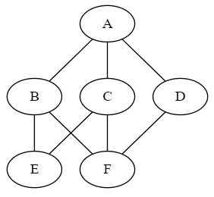
Zoeken in een Graaf
Waarom? Bijvoorbeeld…
Om uit te zoeken of een graaf verbonden is.
Om te zoeken of een knoop in een bepaalde graaf voorkomt.
Als onderdeel van een moeilijker graaf-algoritme.
Notes:
Graaf voorbeeld via: http://www.webgraphviz.com/
graph G {
A--C
A--B
A--D
C--E
C--F
B--E
B--F
D--F
}

Slide 3
Depth first search (DFS)
Verkent een graaf door eerst de diepte in te gaan.
Bezoek eerst de start-knoop en markeer deze.
Dan per buur: bezoek (recursief) alle nog niet gemarkeerde buren.
Complexiteit: O(V + E)

Slide 4
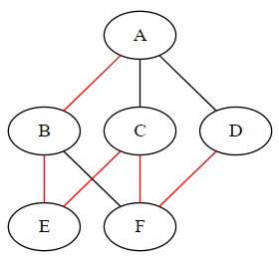
DFS voorbeeld
Volgorde voorbeeld: A B E C F D
Bezoek A, dan het 1e kind van A = B, dan het 1e kind van B: E, dan het 1e kind van E… etc tot er geen knopen meer zijn.

Slide 5
DFS pseudocode
DFS (knoop v):
if(v is nog niet bezocht):
Markeer knoop v als bezocht
For elke edge vw:
DFS (w)
Gebruikt een Stack (d.m.v. recursie)

Slide 6
Breadth first search (BFS)
Verkent een graaf door de breedte in te gaan.
Is ook een simpele manier om kortste paden te berekenen (als paden geen gewicht hebben.)
Complexiteit: O(V + E)

Slide 7
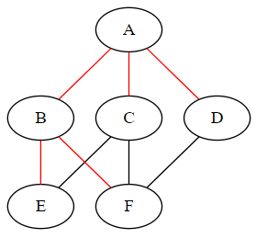
BFS voorbeeld
Volgorde in voorbeeld: A B C D E F
Bezoek eerst knoop A, dan eerst alle knopen op afstand 1, dan alle knopen op afstand 2, afstand 3, en zo verder.

Slide 8
BFS pseudocode
BFS():
zet de startknoop in de queue
zolang de queue niet leeg is:
verwijder knoop v uit de queue & markeer.
stop alle (ongemarkeerde) buren van v in de queue.
Gebruikt een Queue

